Slide 1
Комунальний вищий навчальний заклад
«Вінницька академія неперервної освіти»
Лабораторія біології і екології
Школа неперервного професійного зростання вчителів біології
Біологія. 6 клас
Тема уроку: Запилення. Основні типи запилення
Учасник школи, вчитель біології ЗОШ І-ІІІ ст. с.Довжок,
Ямпільського р-ну, Вінницької обл.,
Продан Надія Миколаївна

Slide 2
Завдання:
поглибити знання про процес запилення;
розглянути особливості процесу самозапилення;
з`ясувати особливості перехресного запилення рослин;
охарактеризувати біологічне значення запилення.

Slide 3
Способи запилення
Природне
Здійснюється деякими природними факторами та окремими живими організмами без участі людини
Штучне
Здійснює людина

Slide 4
Способи природного запилення
Запилення
Само
запилення
Комахами
Вітром
Водою
Птахами
Перехресне запилення

Slide 5
Самозапилення
Перенесення пилку з пиляка тичинки на приймочку маточки в межах однієї квітки

Slide 6
Перехресне запилення
Перенесення пилку з пиляка тичинки однієї квітки на приймочку маточки іншої квітки

Slide 7
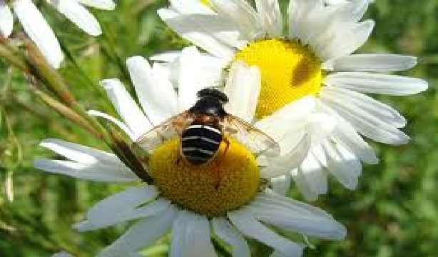
Запилення комахами

Slide 8
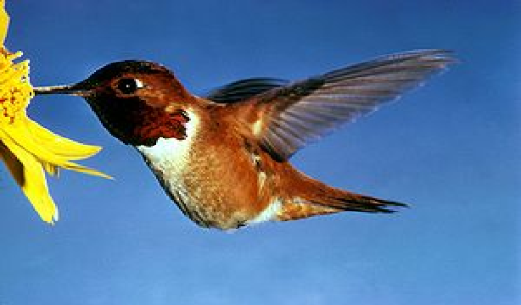
Запилення птахами

Slide 9
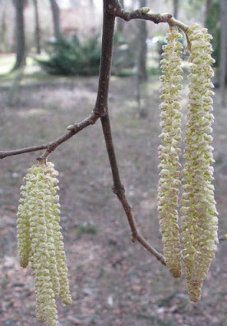
Запилення вітром

Slide 10
Штучне запилення
Здійснюється людиною.
Застосовують у садівництві, овочівництві, квітникарстві, лісовому господарстві

Slide 11
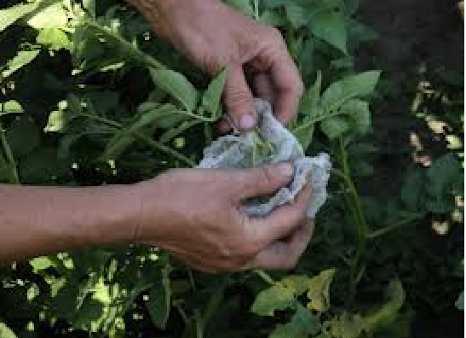
Штучне запилення

Slide 12
Література:
Аксенова М. Энциклопедия для детей. Биология. – М.: Аванта+, 2001.
Біологічний словник. Ред. К. М. Ситник. К., 1986.
Біологія / За ред.. В.О.Мотузного. – К.: Вища шк.., 2001.
Л. І. Прокопенко. Біологія. К., Літера, 2007.
В. І. Соболь. Біологія. Довідник. К., Грамота 2007.
Л. І. Стецюк. Структуровані конспекти з біології 7 клас. В. ,Консоль, 2005.
М.М. Мусієнко, Ю.Г. Вервес, П.С.Славний, П.Г.Балан, М.Ф. Войцехівський. Біологія 6 клас. К., Генеза, 2000.
Дитяча енциклопедія. М, Педагогіка 1973.
Г.А. Опаренюк. Біологія. Зошит для лабораторних та практичних робіт. 2014.
Орименко А. М. Книга для читання з ботаніки. – К.: Рад. школа, 1973.

